Slide 1
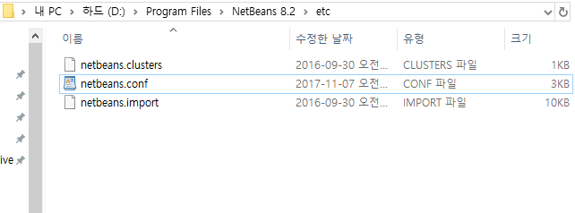
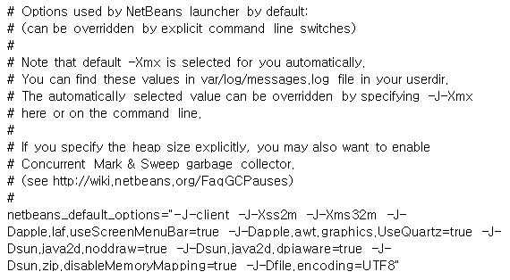
NetBeans 기본 인코딩 수정
NetBeans 설치 위치 -> “etc” 폴더 -> netbeans.conf 워드패드로 열기
2. netbeans_default_options 항목에
“-J-Dfile.encoding=UTF8” 추가

Slide 2
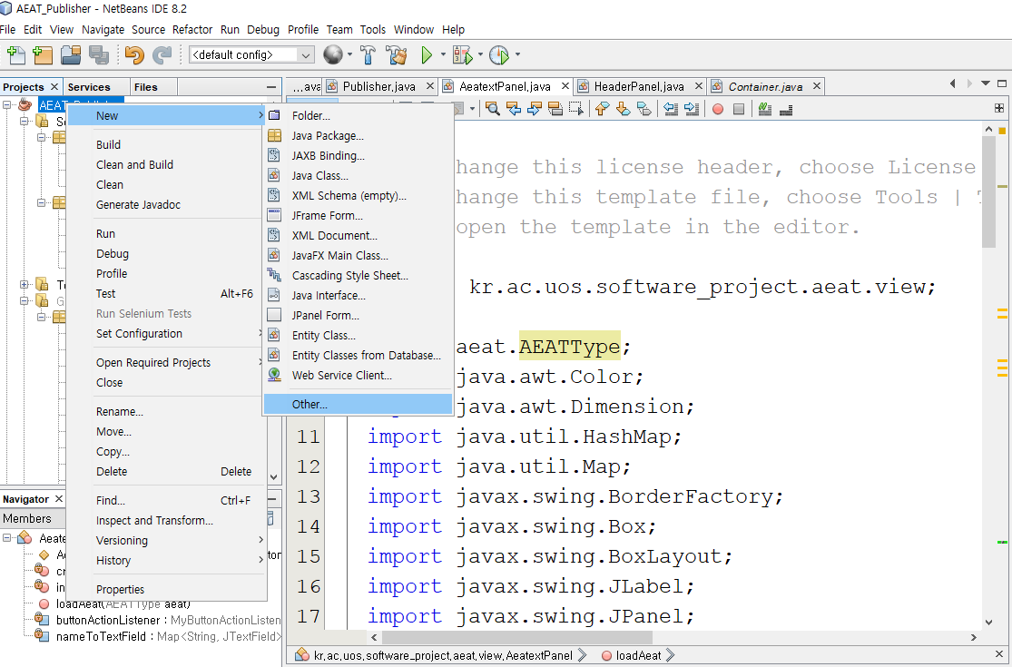
AEAT XML Schema to JAXB Binding
프로젝트 우클릭 -> New -> Other..

Slide 3
AEAT XML Schema to JAXB Binding
프로젝트 우클릭 -> New -> Other..

Slide 4
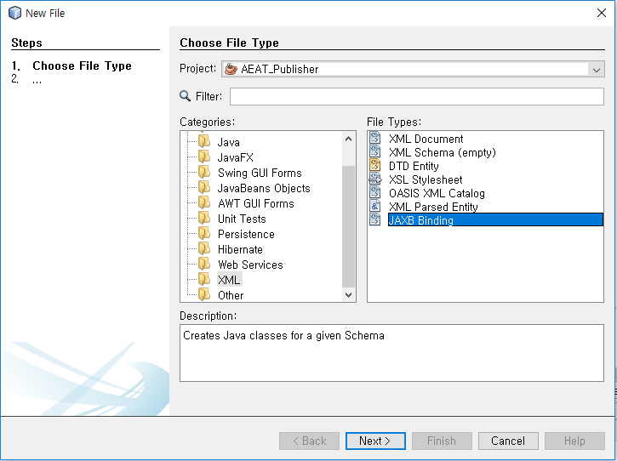
AEAT XML Schema to JAXB Binding
2. Categories: XML -> File Types: JAXB Binding -> Next

Slide 5
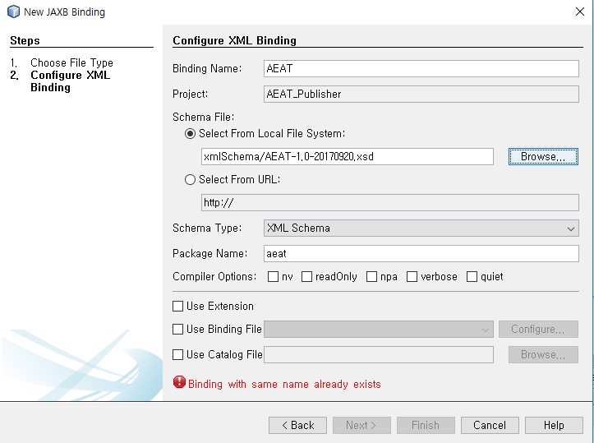
AEAT XML Schema to JAXB Binding
3. Binding Name
4. Schema File: -> Browse -> “./xmlSchema/AEAT-1.0-20170920.xsd”
5. Package Name -> Finish

Slide 6
AEAT Publisher 프로젝트 구성
총 두 개의 패키지로 구성:
kr.ac.uos.software_project.aeat.
Main.java // main 함수
MyButtonActionListener // button action 처리
Publisher // marshalling, unmarshalling 주요 기능 수행
kr.ac.uos.software_project.aeat.view.
Frame.java // 메인 프레임
AeaPanel.java // AEAType 표현 GUI
HeaderPanel.java // HeaderType 표현 GUI
AeatextPanel.java // AEAText 표현 GUI

Slide 7
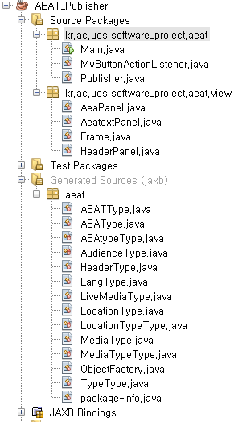
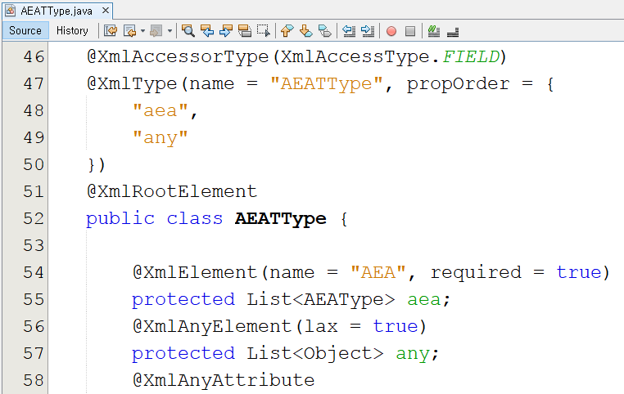
AEAT Publishe, JAXB 바인딩 클래스
XML Root Element : AEATType
AEAT XML Schema to JAXB Binding 을 완료한 후에 생성된 JAXB Binding 중 “AEATType.java” 클래스에 루트 엘리먼트를 표기해 줘야 한다.
그래야 marshalling, unmarshalling이 정상 동작 한다.

Slide 8
AEAT Publisher, Publisher.java
Method
Void aeatMarshalling(AEATType aeat, String path) : AEATType 객체를 xml파일로 저장
AEATType aeatUnmarshalling(String path) : path의 xml파일을 읽어 AEATType 객체로 반환

